Slide 1


Jenkins e-Portfolio
Michaela Fleig
20. Mai 2020

Slide 2
Agenda
Continuous Integration (CI)
CI als Teil von CI/CD
CI-Lifecycle
Deployment-Pipeline
Hudson/Jenkins
Jenkins als Tool zur CI
Installation
lokale Code-Überprüfung
Integration von Github und SVN
Plugins und Tipps
Demo

Slide 3
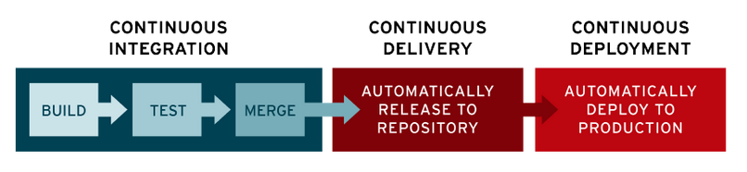


Continuous Integration (CI)

Slide 4
Continuous Integration (CI)
Änderungen
Trigger
Quelldateien-Speicherort
Entwicklung
Build
Test
Report
Testing

Slide 5
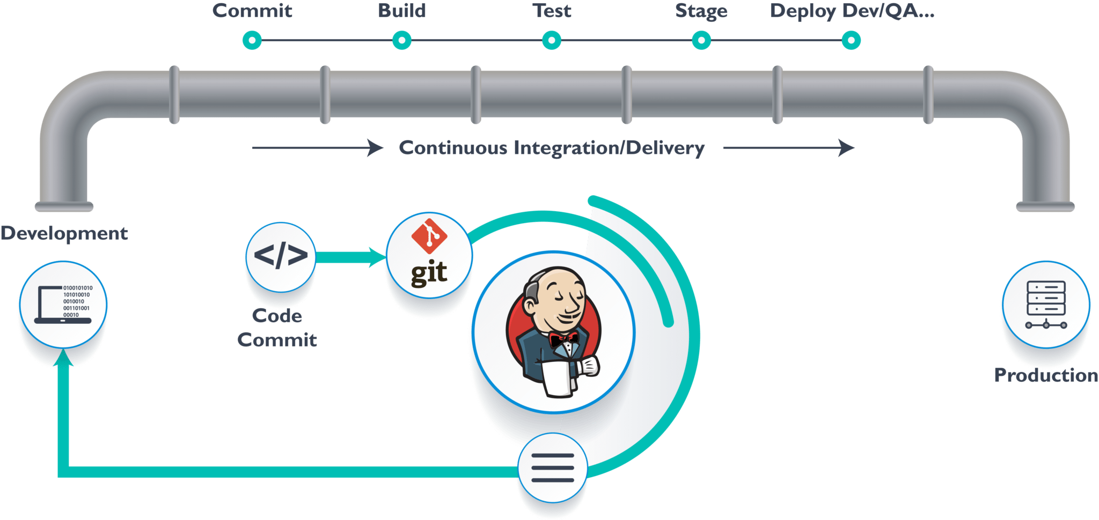
Continuous Integration (CI)

Slide 6
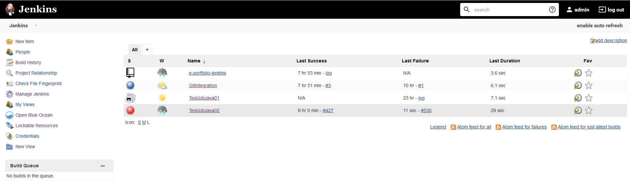
Jenkins

Slide 7

Demo

